Slide 1
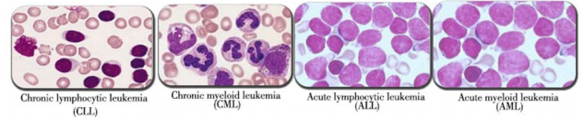
BẠCH CẦU CẤP

Slide 2
Mục tiêu
- Kiến thức
1. Trình bày được định nghĩa, nguyên nhân, triệu chứng của bạch cầu cấp.
2. Trình bày được biến chứng, nguyên tắc điều trị bệnh bạch cầu cấp.
- Kỹ năng
3. Vận dụng kiến thức đã học để đánh giá được kết quả xét nghiệm trong bài tập tình huống.
- Năng lực tự chủ và chịu trách nhiệm
4. Thể hiện được tính tích cực, khả năng hợp tác hiệu quả với các thành viên trong nhóm học tập.

Slide 3
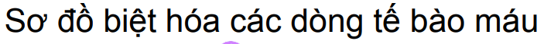
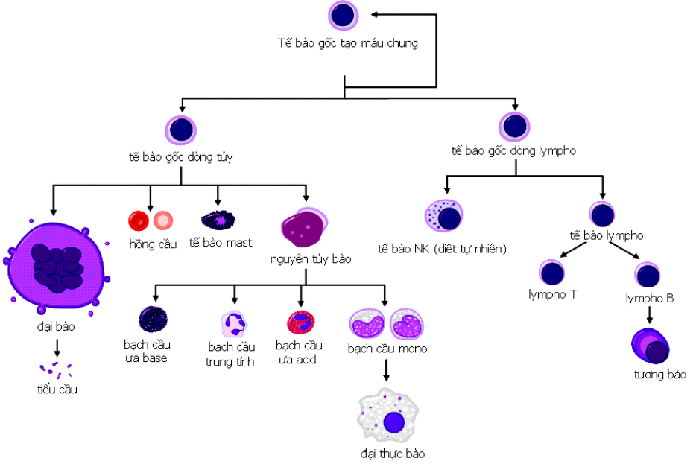
ĐẠI CƯƠNG

Slide 4
ĐẠI CƯƠNG
Các tế bào tiền tiền thân dòng lympho sinh ra các tế bào:
Tiền bạch cầu lympho T
Tiền bạch cầu lympho B
Các tế bào tiền thân dòng tủy gồm:
Đơn vị tạo cụm bạch cầu hạt, bạch cầu mono
Đơn vị tạo cụm bạch cầu ưa acid
Đơn vị tạo cụm dưỡng bào

Slide 5
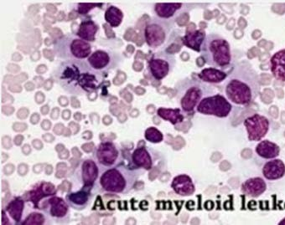
ĐỊNH NGHĨA
Bạch cầu cầu cấp là do rối loạn quá trình tạo máu, tế bào sinh sản mà không biệt hóa hay trưởng thành được gây hậu quả là tăng các tế bào non và thiếu các tế bào trưởng thành.

Slide 6
NGUYÊN NHÂN
  - Đa số không rõ nguyên nhân
  - Một số yếu tố nguy cơ làm tăng khả năng bị bệnh:
  Phóng xạ
  Một số chất hoá học (benzen)
  Một số hoá chất chữa bệnh K (thuốc procarbazin)
  Yếu tố di truyền, địa lý

Slide 7
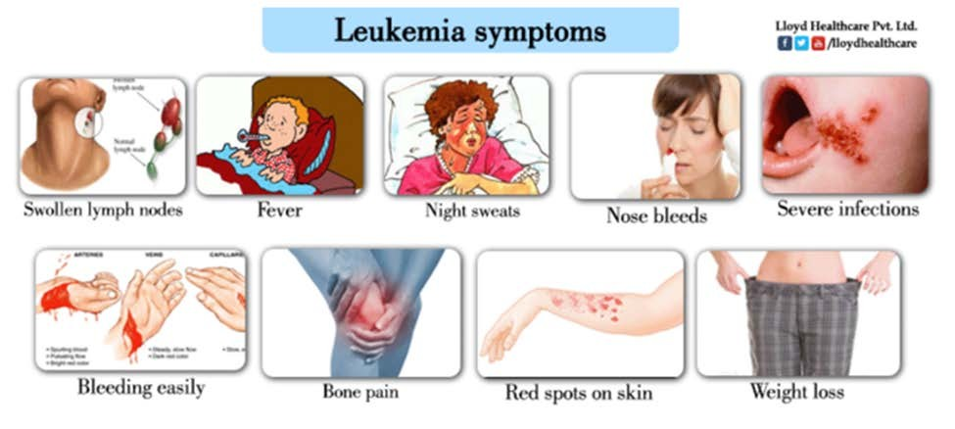
TRIỆU CHỨNG LÂM SÀNG
  -Khởi phát: xanh xao, mệt mỏi, sốt cao/không cao, xuất huyết hoặc nhiễm khuẩn
  -Toàn phát: điển hình 5 hội chứng
  • Thiếu máu • Nhiễm khuẩn
  • Xuất huyết • Thâm nhiễm
  • Viêm loét họng miệng có hoại tử

Slide 8
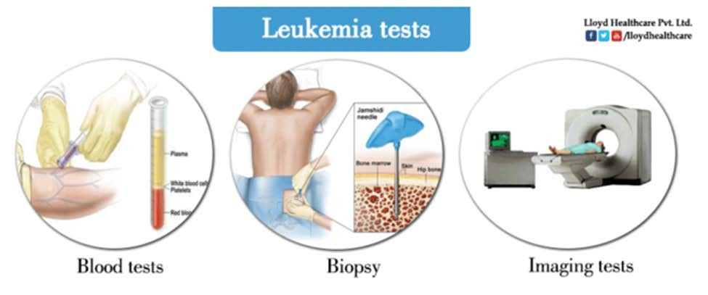
CẬN LÂM SÀNG
    Công thức máu: Số lượng hồng cầu giảm, tiểu cầu giảm, số lượng bạch cầu tăng, (chủ yếu bạch cầu non).
    Xét nghiệm tủy xương
    Xét nghiệm miễn dịch và di truyền

Slide 9
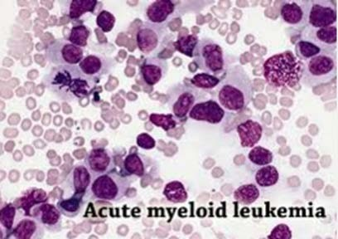
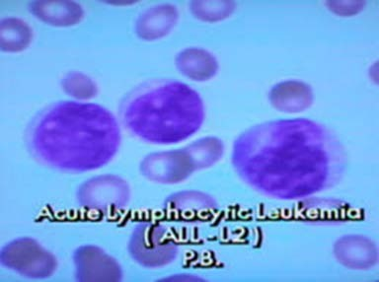
BIẾN CHỨNG
Nhiễm trùng
Xuất huyết
Thiếu máu
Các biến chứng do tác động của thuốc hóa chất

Slide 10
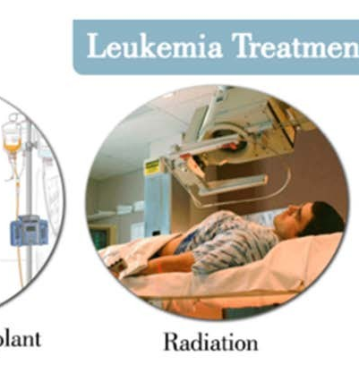
NGUYÊN TẮC ĐIỀU TRỊ
Tiêu diệt tế bào ác tính, các tế bào bình thường tiếp tục biệt hóa và trưởng thành.
Thông thường hiện nay dùng một số hóa chất tiêu diệt tế bào.
Điều trị thành nhiều giai đoạn và điều trị duy trì để kéo dài tình trạng lui bệnh của người bệnh.
Cần điều trị hỗ trợ và điều trị các triệu chứng, biến chứng của bệnh

Slide 11
TÌNH HUỐNG
Người bệnh nữ, 30 tuổi, tiền sử khỏe mạnh, vào viện vì lý do: sốt, đau xương ức.
Chẩn đoán: Bạch cầu cấp.
Quá trình bệnh lý: Cách ngày vào viện khoảng 1 tuần, người bệnh xuất hiện sốt cao liên tục cả ngày, sốt nóng, có gai rét, không có cơn rét run, người bệnh dùng thuốc Paracetamol viên sủi nhưng chỉ giảm ít và lại sốt lại. Đau dọc xương ức, khi ấn vào đau tăng lên. Kèm theo chảy máu chân răng khi đánh răng, hoa mắt chóng mặt, người mệt mỏi và các nốt xuất huyết ở 2 cẳng chân, mặt và thân mình →vào viện.

Slide 12
TÌNH HUỐNG
Hiện tại ngày thứ 2:
- Người bệnh tỉnh, tiếp xúc được, hoa mắt, chóng mặt, môi khô, hơi thở hôi.
- Thể trạng trung bình BIM 18,8.
- Da xanh, niêm mạc nhợt, lưỡi nhợt, chảy máu chân răng.
- Xuất huyết dưới da đa hình thái, đa vị trí: mặt, thân mình, tay, chân, các nốt xuất huyết thoái hóa có màu xanh, vàng, không đau, không ngứa, ấn kính không mất.
- Xương ức đỡ đau hơn.
- Mạch: 80l/p HA: 110/70mmHg Nhiệt độ: 38,7 độ NT: 18l/p
- Đại tiểu tiện bình thường
Cận lâm sàng
- Công thức máu: Số lượng bạch cầu:5,8G/l; Tế bào Blast: 54% vắng mặt các giai đoạn trung gian giữa blast với tế bào trưởng thành.
+ Số lượng hồng cầu: 3,72T/l; HST: 111; HCT: 0,312
+ Số lượng tiểu cầu: 73 G/l

Slide 13

THẢO LUẬN NHÓM
NHÓM 1
5 SV/nhóm.
1 Nhóm trưởng, 1 thư ký
NHÓM 2
5 SV/nhóm.
1 Nhóm trưởng, 1 thư ký
Yêu cầu 1: Nhận định các triệu chứng, DHST của người bệnh trong tình huống.
Yêu cầu 2: Nhận định các kết quả CLS tham khảo trong tình huống

Slide 14


